Slide 1



Education policy
Prepared by.
Dr. Eman almasri
Prepared by Dr.
Eman almasri
Education policy

Slide 2


كلية العلوم الإنسانية/ ماجستير القيادة التربوية
سياسات التعليم
إعداد الدكتورة: إيمان المصري
www.midocean.ae

Slide 3

سياسات التعليم
السياسات العامة
السياسات العامة
السياسات العامة
مراجعة لأهم مواضيع المحاضرة السابقة
نشأة التعليم الحديث
نشأة التعليم الحديث
التعليم في العالم الغربي والوطن العربي
تحديات ومشكلات التعليم في الوطن العربي
دواعي تطوير سياسات التعليم
مفهوم تطوير سياسات التعليم
www.midocean.ae

Slide 4
سياسات التعليم
محتوى المادة الدراسية والجدول الزّمني
المحاضرة | الموضوع | التاريخ | ملاحظات
 | مفهوم السياسات التعليمية |  | √
2 | خصائص السياسات التعليمية وأنواعها |  | √
3 | التطورات التاريخية والحديثة والمنهجية للسياسات التعليمية |  | √
4 | نظريات السياسات التعليمية
5 | المداخل الاقتصادية لصنع السياسات التعليمية
6 | مؤسسات صنع السياسات التعليمية
7 | صنع السياسات التعليمية والتخطيط التربوي
8 | تحليل السياسات التعليمية ودور البحث التربوي
9 | خصخصة التعليم
10 | نماذج من السياسات التعليمية في الوطن العربي والعالم
 | الامتحان النهائي
www.midocean.ae

Slide 5
سياسات التعليم
السياسات العامة
السياسات العامة
السياسات العامة
نتاجات المحاضرة الرابعة
مفهوم النظرية وتاريخ نشأتها
أنواع النظريات بشكل عام
أبعاد السياسات التعليمية
نظريات السياسات التعليمية
نظريات التعلم
www.midocean.ae

Slide 6
المحاضرة الرابعة
RSC 721
مقدمة
تُمثِّل السياسة التعليمة أحد أهم أركان السياسة العامة في جميع الدول، لأنها تتعامل مع رأس المال البشري بصفته العامل المؤثر والفعّال داخل المجتمع، كما أنّ النظام التعليمي يستمد قوّته وجودة مخرجاته من انطلاقه من سياسة تعليمية ثابتة ونظريات لها أسس واضحة تعمل على تحديد الإطار العام للتربية وتساعد في توجيه الخطط والبرامج التربوية من أجل تطوير العملية التعليمية، مما يكسب أفراد المجتمع المعرفة والقيم والمعارف والمهارات الحديثة التي تساعدهم على تطوير أنفسهم وتنمية مجتمعهم تنمية مستدامة
فما هي أهم النظريات التي أثرت في السياسات التعليمية ؟
www.midocean.ae

Slide 7
سياسات التعليم
أورد تقرير اليونسكو (2018) المتعلق بالأحوال التعليمية بأن نظام التعليم في الدول العربية يُعد حديث العهد بالمعنى المعاصر فقد بدأ ظهورالتعليم بعد استقلال العديد من الدول العربية ثم انتشر بشكل بسيط في ستينات وسبعينات القرن الماضي،، ومع ذلك كانت أنواع مختلفة من المؤسسات التربوية قد تأسست منذ القرن التاسع عشر في بعض الدول على غرار الجامعة الأميركية في بيروت التي تأسست منذ عام (1866)،
مفهوم النظرية
تُعرفُ النظريّة لغةً: بأنّها مفهوم مشتق من المصدر الثلاثيّ (نَظَرَ)، ومعناها التأمّل عند التفكير بشيء ما.
أمّا اصطلاحاً: فهي قواعد ومبادئ تُستخدمُ لوصفِ شيء ما، سواء أكان علمياً، أم فلسفياً، أم معرفياً، أم أدبياً، وقد تثبتُ هذه النظرية حقيقة معيّنة، أو تساهمُ في بناءِ فكر جديد.
ومن التعريفات الأخرى للنظريّة: هي دراسة لموضوع معين دراسة عقلانيّة ومنطقيّة، من أجل استنتاجِ مجموعة من الخلُاصات والنتائج التي تساهمُ في تعزيز الفكرة الرئيسيّة التي تُبنى عليها النظريّة.
www.midocean.ae

Slide 8
سياسات التعليم
أورد تقرير اليونسكو (2018) المتعلق بالأحوال التعليمية بأن نظام التعليم في الدول العربية يُعد حديث العهد بالمعنى المعاصر فقد بدأ ظهورالتعليم بعد استقلال العديد من الدول العربية ثم انتشر بشكل بسيط في ستينات وسبعينات القرن الماضي،، ومع ذلك كانت أنواع مختلفة من المؤسسات التربوية قد تأسست منذ القرن التاسع عشر في بعض الدول على غرار الجامعة الأميركية في بيروت التي تأسست منذ عام (1866)،
تاريخ نشأة النظرية
تم استخْدامَ مفهوم النظريّة للمرة الأولى في الفلسفة اليونانيّة للإشارة إلى المُصطلحات، والمفاهيم التي تخالفُ التطبيقات العمليّة الواقعيّة، واعتُبر الفيلسوف اليونانيّ أرسطو أولَ مَنْ اعتمدَ على تطبيق فكرة النظريّة للتفريق بين الحقائق المُطبقة فعليّاً والنظريات الفكريّة، ثمّ أصبح مصطلح النظريّة من المفاهيم المعرفيّة التي تُستخدمُ في العديدِ مِن المجالات سواء الفلسفيّة، أم العلميّة.
www.midocean.ae

Slide 9
سياسات التعليم
أورد تقرير اليونسكو (2018) المتعلق بالأحوال التعليمية بأن نظام التعليم في الدول العربية يُعد حديث العهد بالمعنى المعاصر فقد بدأ ظهورالتعليم بعد استقلال العديد من الدول العربية ثم انتشر بشكل بسيط في ستينات وسبعينات القرن الماضي،، ومع ذلك كانت أنواع مختلفة من المؤسسات التربوية قد تأسست منذ القرن التاسع عشر في بعض الدول على غرار الجامعة الأميركية في بيروت التي تأسست منذ عام (1866)،
وفي القرن السادس عشر للميلاد أصبح مفهوم النظريّة أكثر استخداماً للدلالةِ على العديد من أنواع الدراسات التي اعتمدتْ على مصادر ومراجع موثوقة، وقابلة للتحليل والتفسير، والتي مِن الممكن تطبيقها ضمن المجال الخاص بها، وساهمتْ في تحقيقِ إضافة متطورة إلى مجموعة من المجالات الدراسيّة، وهكذا أصبحتْ النظريّات جُزءاً مهماً من الدراسات الإنسانيّة، والعلميّة، والطبيّة، والأدبيّة، والفلسفيّة، والتي دُرّست في العديد من المدارس والجامعات.
www.midocean.ae

Slide 10
سياسات التعليم
أورد تقرير اليونسكو (2018) المتعلقأ بالأحوال التعليمية بأن نظام التعليم في الدول العربية يُعد حديث العهد بالمعنى المعاصر فقد بدأ ظهورالتعليم بعد استقلال العديد من الدول العربية ثم انتشر بشكل بسيط في ستينات وسبعينات القرن الماضي،، ومع ذلك كانت أنواع مختلفة من المؤسسات التربوية قد تأسست منذ القرن التاسع عشر في بعض الدول على غرار الجامعة الأميركية في بيروت التي تأسست منذ عام (1866)،
أنواع النظريات بشكل العام
النظرية السياسية
النظرية العلمية
النظرية الفلسفسية
www.midocean.ae

Slide 11
سياسات التعليم
أنواع النظريّات بشكلٍ عام
أولًا: النظريّة الفلسفيّة :
تُعدُّ أول وأقدم النظريّات التي ارتبطتْ بِمَفهومِ النظريّة؛ إذ حرصَ الفلاسفة في العصر اليونانيّ على ربطِ كافة الموضوعات، والدراسات، والأفكار التي صاغوها بمجموعة من النظريات التي تُقدمُ الدعم لآرائهم الفلسفيّة، وتُحولها إلى حقائق واقعيّة، وهكذا أصبحت أغلب الدراسات في مجال الفلسفة تعتمدُ على مجموعة من النظريّات، مثل: نظريّة نشأة الأرض التي اهتمّ العديد من الفلاسفة بدراستها.
www.midocean.ae

Slide 12
سياسات التعليم
كافؤ الفرس التعليمية والذي يعد من أهم مرتكزات السياسة التعليمية لأي مجتمع، والتي تجد تطبيقاً لها في المجال التعليمي والتربوي وبخاصة في الإطار المعاصر. ويشير المصطلح إلى فتح الطريق لجميع الأطفال والشباب في المجتمع ممن لديهم الاستعداد للاستمرار في التعليم ومن ثم الحصول على الوظائف والأنوار ذات المسئولية والقوة بغض النظر عن الخلفيات الاقتصادية والاجتماعية لأسرهم.
ثانيًا: النظريات العلميّة:
وتستخدمُ في أغلبِ مجالات العلوم، وتعتبرُ نظريّة علم الطبيعة مِن أول النظريّات العلمية التي اهتمتْ بدراسةِ مُكوّنات الطبيعة بالاعتمادِ على مجموعة مِن المُلاحظات، والدراسات العلميّة المُحتوية على أبحاث واكتشافات أدّت إلى ظهورِ مجموعة مِن النظريّات العلميّة في العديد من أنواع العلوم، مثل: النظريات الطبيّة التي تهتمُ بالبحث في الأمراضِ وطرق علاجها.
Chapter
01
www.midocean.ae

Slide 13
سياسات التعليم
كافؤ الفرس التعليمية والذي يعد من أهم مرتكزات السياسة التعليمية لأي مجتمع، والتي تجد تطبيقاً لها في المجال التعليمي والتربوي وبخاصة في الإطار المعاصر. ويشير المصطلح إلى فتح الطريق لجميع الأطفال والشباب في المجتمع ممن لديهم الاستعداد للاستمرار في التعليم ومن ثم الحصول على الوظائف والأنوار ذات المسئولية والقوة بغض النظر عن الخلفيات الاقتصادية والاجتماعية لأسرهم.
ثالثًا: النظريات السياسيّة:
وهي التي اعتمدتْ على الفكر السياسيّ الذي ظهرَ منذُ عصر النظريّات الفلسفيّة، وتطوّرت في القرن التاسع عشر الميلاديّ، واستمر تطوّرها حتى نهاية القرن العشرين للميلاد، وتعتمدُ النظريّات السياسيّة على الآراء والأفكار التي أطلقها عدد من الفلاسفة والسياسيّين، وأصبحتْ مع الوقت حقائق أدّت إلى تأسيسِ مجموعة من المدارس الفكريّة السياسيّة، والتي أثرت في كافةِ دول العالم تقريباً، ومن الأمثلة على النظريات السياسيّة: الأفكار الاشتراكيّة، والأفكار الرأسماليّة بصفتهما من أشهر المجالاتِ الفكريّة التي احتوتْ على نظريّات سياسيّة.
www.midocean.ae

Slide 14
سياسات التعليم
وفي إطار صنع السياسات التعليمية وفقا لهذه النظرية فهناك مجموعة من المعايير والإجراءات والمستويات والتي تحدد قواعد العلاقات بين الوحدات المختلفة والأفراد، ودراسة العمليات السياسية القائمة في المؤسسات الحكومية مع التأكيد على الجانب السلوكي الخاص بالمشاركين في عملية صنع السياسات التعليمية في مختلف المستويات الإدارية، كما أن النظرية تؤكد على توحيد الاليات ومراقبتها وذلك من قبل المنظمات العامة ومدى احترام القانون وتنفيذه لتسوية الصراعات الاجتماعية والسياسية، كما تهتم أيضا بالعلاقات بين القوى الاجتماعية والسياسية من خلال المجتمع ومؤسساته كذلك فعملية صنع القرار في ضوء هذه النظرية يعتمد على أدوار مؤسسية وهي عبارة عن مسألة تشريعية تحكمها مجموعة من القوانين والإجراءات، كما أنها مجموعة من الإجراءات التقويمية والتنفيذية وتعتمد صناعة السياسية التعليمية على النظام السياسي للدولة والنظام الاقتصادي والاجتماعي
www.midocean.ae

Slide 15
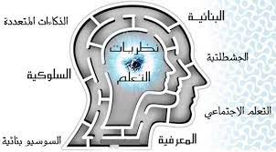
سياسات التعليم
كافؤ الفرس التعليمية والذي يعد من أهم مرتكزات السياسة التعليمية لأي مجتمع، والتي تجد تطبيقاً لها في المجال التعليمي والتربوي وبخاصة في الإطار المعاصر. ويشير المصطلح إلى فتح الطريق لجميع الأطفال والشباب في المجتمع ممن لديهم الاستعداد للاستمرار في التعليم ومن ثم الحصول على الوظائف والأنوار ذات المسئولية والقوة بغض النظر عن الخلفيات الاقتصادية والاجتماعية لأسرهم.
نظريات التعلم
www.midocean.ae

Slide 16
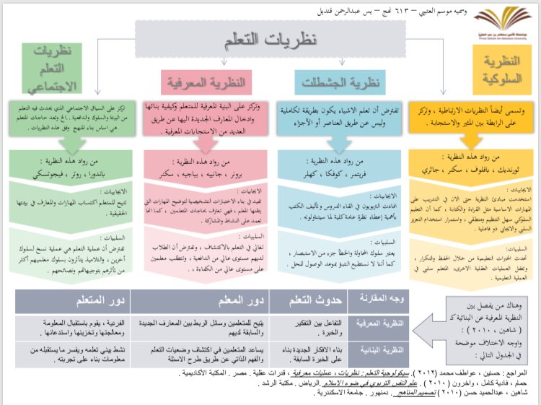
سياسات التعليم
كافؤ الفرس التعليمية والذي يعد من أهم مرتكزات السياسة التعليمية لأي مجتمع، والتي تجد تطبيقاً لها في المجال التعليمي والتربوي وبخاصة في الإطار المعاصر. ويشير المصطلح إلى فتح الطريق لجميع الأطفال والشباب في المجتمع ممن لديهم الاستعداد للاستمرار في التعليم ومن ثم الحصول على الوظائف والأنوار ذات المسئولية والقوة بغض النظر عن الخلفيات الاقتصادية والاجتماعية لأسرهم.
www.midocean.ae

Slide 17

سياسات التعليم
أهاا ذات طبيعة توجيهية، وليست تفصيلية، فالسياسات التربوية في حد ذاتها لا تشتمل على
تفصيلات لحل كل المشكلات الموجودة في الواقع، ولكنها تحدد الإطار الفكري الذي يستطيع
من خلاله العاملون في ميدان التربية اتخاذ القرارات المختلفة التي تتناسب مع الموقف والمشكلات
التربوية وبما يتفق مع الأهداف العامة المستمدة من الفلسفة التربوية الموجودة في المجتمع..
www.midocean.ae

Slide 18
سياسات التعليم
كافؤ الفرس التعليمية والذي يعد من أهم مرتكزات السياسة التعليمية لأي مجتمع، والتي تجد تطبيقاً لها في المجال التعليمي والتربوي وبخاصة في الإطار المعاصر. ويشير المصطلح إلى فتح الطريق لجميع الأطفال والشباب في المجتمع ممن لديهم الاستعداد للاستمرار في التعليم ومن ثم الحصول على الوظائف والأنوار ذات المسئولية والقوة بغض النظر عن الخلفيات الاقتصادية والاجتماعية لأسرهم.
نظريات السياسات التعليمية
عندما يتم دراسة السياسات التعليمية وتحليلها فلا بد من الرجوع إلى التوجهات الفكرية والفلسفية والأخلاقية التي توجه عمليات صنع السياسة التعليمية، وبمراجعة الدراسات السابقة وأدبيات الفكر الإداري والتربوي يتضح لنا أن هناك العديد من النظريات التي من الممكن الاستفادة منها في صنع السياسات التعليمية ومن أبرز هذه النظريات ما يأتي:
Chapter
01
www.midocean.ae

Slide 19

سياسات التعليم
نظريات السياسات التعليمية
أولًا: نظرية النُّظم:
وتم صياغة نظرية النظم العامة في فترة الخمسينيات من القرن الماضي للتعامل مع مشاكل المنظمات، وبالتالي فهناك مجموعة من المبادئ والقوانين والنماذج التي تنطبق على أي نظام يتبع هذه النظرية، حيث تراعي طبيعة العناصر الخاصة به والعلاقات فيما بينها، وتؤكد نظرية النظم مقولة أن العالم منظم في شكل نظم معقدة أو كليات، كما أن النظم الديناميكية كالمدارس تظل موجودة في ظل العلاقات المتوازنة بين مكوناتها، وبالرغم من ذلك هناك حاجة ضرورية للتعرف على الجزيئات وذلك للوصول إلى المعرفة الشاملة عن الكل.
www.midocean.ae

Slide 20
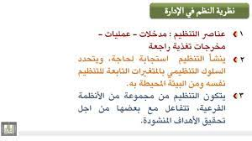
سياسات التعليم
أهاا ذات طبيعة توجيهية، وليست تفصيلية، فالسياسات التربوية في حد ذاتها لا تشتمل على
تفصيلات لحل كل المشكلات الموجودة في الواقع، ولكنها تحدد الإطار الفكري الذي يستطيع
من خلاله العاملون في ميدان التربية اتخاذ القرارات المختلفة التي تتناسب مع الموقف والمشكلات
التربوية وبما يتفق مع الأهداف العامة المستمدة من الفلسفة التربوية الموجودة في المجتمع..
والنظام يتكون من مجموعة من العناصر التي تعمل بشكل كلي لتحقيق هدف عام، وتعرف مكونات النظام بالعناصر، وبناء عليه لا يمكن للنظام أن يحقق أهدافه بدون العناصر التي يتكون منها، كما أن كل عنصر بذاته لا يستطيع أن يحاكي وظيفة النظام، وتتميز النظم بخاصية أن الكل أكبر من مجموع الأجزاء المكونة له، وبالتالي فهذه النظرية تتضمن الوعي بجميع التفاعلات الموجودة بين أجزاء النظام
www.midocean.ae

Slide 21
سياسات التعليم
لاختلاف تخصصاتجع
1 العوامل التاريخية:
تم التأكيد على أهمية الظروف التاريخية للمجتمع في بناء شخصيته القومية، وأهمية تاريخ التربية وتاريخ
التعليم في حاضر النظام التعليمي، وأن الظروف التاريخية التي مرت بها المجتمعات - أيا كان موقعها الجغرافي
ونظمها السياسية - تقف بدرجة كبيرة وراء ما وصلت إليه من تقدم أو تخلف.
فهذه النظرية يتم من خلالها تناول السياسة العامة على اعتبار أنها مخرج من مخرجات النظام السياسي وأحد جزيئاته، والذي يتم من خلال مؤسساته تحويل قيم ومتطلبات المجتمع إلى سياسات عامة كما يأتي:
أن المدخلات تمثل رغبات ومطالب الجماعات والأفراد التي تتكون وفقا لإطار البيئة الاجتماعية والموارد المتاحة لدى المجتمع.
أثناء عملية التحويل يتم استقبال المدخلات في شكل مطالب أو تأييد من خلال مؤسسات النظام السياسي وتتحول بعد ذلك إلى نواتج ومخرجات وتتشكل المخرجات في إطار البيئة الاجتماعية والنمط السياسي، وتتمثل في شكل سياسات عامة لمختلف النظم داخل المجتمع.
نظام التغذية العكسية ويتم من خلاله معرفة مدى تأثير السياسات المحددة على المجتمع ومدى تحقيقها للأهداف التي صنعت من أجلها وطريقة إشباعها لحاجات المجتمع أو أن يترتب عليها مطالب جديدة، الأمر الذي يشكل مدخلات جديدة للسياسة وبالتالي تبقى هذه العملية في دائرة متصلة ما بين المدخلات والمخرجات.
www.midocean.ae

Slide 22
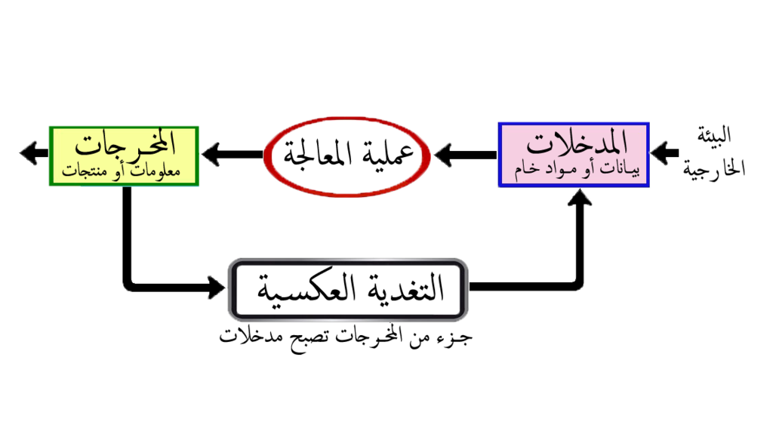
سياسات التعليم
أهاا ذات طبيعة توجيهية، وليست تفصيلية، فالسياسات التربوية في حد ذاتها لا تشتمل على
تفصيلات لحل كل المشكلات الموجودة في الواقع، ولكنها تحدد الإطار الفكري الذي يستطيع
من خلاله العاملون في ميدان التربية اتخاذ القرارات المختلفة التي تتناسب مع الموقف والمشكلات
التربوية وبما يتفق مع الأهداف العامة المستمدة من الفلسفة التربوية الموجودة في المجتمع..
ملخص نظرية النظم واثرها في سياسات التعليم
www.midocean.ae

Slide 23
سياسات التعليم
لاختلاف النظرية المؤسسية
تخصصاتجع
1 العوامل التاريخية:
تم التأكيد على أهمية الظروف التاريخية للمجتمع في بناء شخصيته القومية، وأهمية تاريخ التربية وتاريخ
التعليم في حاضر النظام التعليمي، وأن الظروف التاريخية التي مرت بها المجتمعات - أيا كان موقعها الجغرافي
ونظمها السياسية - تقف بدرجة كبيرة وراء ما وصلت إليه من تقدم أو تخلف.
النظرية المؤسسية
ثانيًا: النظرية المؤسسية
تقوم هذه النظرية على تعريف المؤسسات ومن أبرزها تعريف دوغلاس والذي يعرف المؤسسات على أنها القيود الموضوعة من قبل البشر، فهي تشكل التفاعل الاجتماعي والبشري وتعمل على تنظيم المجتمع، كما تقوم بتحديد أنماط السلوكيات المختلفة في مجتمع معين أو منظمة حكومية .والتي ينضم إليها أفراد محددين، والقواعد قد تكون رسمية أو غير رسمية وفي العادة ينظر إلى المؤسسات الرسمية على أنها تشبه القواعد المحددة في هياكل رسمية كالدساتير أو المؤسسات السياسية والنظم الرسمية والقوانين والحقوق القانونية، كما أن المؤسسات الرسمية تفرض من قبل الجهات الرسمية والمحاكم والقضاء والحكومات والوزارات، تستخدم المؤسسات الرسمية كأدوات للمسؤولية والتفاعل والتعامل وهذه المؤسسات ذات مشروعية حيث لها مجموعة من القواعد المنظمة للعمل
www.midocean.ae

Slide 24

سياسات التعليم
ثالثًا: النظرية العقلانية
وتعتبر هذه النظرية من أحدث النظريات التي ظهرت على ساحة الفكر الاقتصادي وذلك لتحليل النظرية الاقتصادية الكلية بالاعتماد على منهج التوازن العام الديناميكي متركزة في مبادئها على الشكل الأساسي والرؤية المستقبلية للحاضر،
مما يعطي هذه النظرية بعد مميز وحيوية يتجلى في استخدامها للنماذج المتطورة التي تحاول تفسير الظواهر الاقتصادية وتحقيق الاستقرار الاقتصادي كما تعتبر أن السياسة العامة هي السياسة العقلانية الرشيدة، حيث أن صانعي السياسات المنطقية التي تحدد أفضل الطرق التي يمكن من خلالها وضع الأهداف وطريقة تحقيقها من الممكن أن يحتاجون إلى وضع سياسات واتخاذ قرارات فورية.
وبالتالي عليهم أن يقوموا بعقد تسويات أو عمل موازنات لتقديم سياسة تنال القبول بناء على أساس منطقي
www.midocean.ae

Slide 25
سياسات التعليم
ويمكن من خلال هذه النظرية التمييز بين المشكلات التي تتعلق بالسياسة والمشكلات الاخرى، و دراسة ترتيب القيم والاهداف وفقاً لأهميتها، ودراسة الاختيارات المتاحة والتي ترتبط بالمشكلة المحددة وتحديد النتائج التي تتعلق بالسياسة المعلنة من حيث تكلفتها وفوائدها ومميزاتها ومقارنة الاختيارات والنتائج الحالية مع البدائل والاختيارات والنتائج السابقة للسياسة، وبعد ذلك يتم وضع السياسات وتحديد الاختيارات والنتائج التي تحقق أهداف السياسة بأعلى كفاءة ممكنة، وبالتالي ينتج عن هذه العمليات سياسة عقلانية رشيدة
www.midocean.ae

Slide 26

سياسات التعليم
:
رابعًا: نظرية الجماعة
وتستند إلى أن عملية صناعة السياسات هي نتائج للتنافس بين جماعات المصالح للتأثير على صنع السياسات التعليمية، الأمر الذي يدعو للدفاع عن حقوق ومصالح الأفراد، ويعد إجراء تحليل لأصحاب المصالح من الخطوات التي لابد من الاهتمام بها من قبل الصناعي القرار ومسؤولي التخطيط أثناء وضع السياسات المؤسسية، كذلك فمهمة النظام السياسي تتمثل في وضع قواعد التفاعل بين جماعات المصالح المختلفة وتنظيم الأولويات وإصدار الحلول الفعالة في شكل سياسة عامة، وبالتالي تكون السياسة النهائية للمؤسسة نتيجة للاختيار الافضل من بين البدائل المتعددة لتحقق التوافق بين الدولة وبين الجماعات وبين عملية صنع القرار التي تنشأ عن هذا الحل وبالتالي تكون مستقرة و قائمة على الديمقراطية.
www.midocean.ae

Slide 27

سياسات التعليم
خامسًا: نظرية التراكم التدريجي أو التدرج البسيط
تستند إلى أن عملية صناعة السياسات تتضمن جميع القرارات التدريجية والأساسية مستقبلا، وذلك استمرارا للسياسات السابقة فالسياسة العامة الحالية هي عبارة عن استمرار للأنشطة الحكومية السابقة يتخللها مجموعة من التعديلات الجزئية التي تتم بالتدرج البطيء وتحدث تغيرات جوهرية في السياسة، وتتم من خلال خطوات تتمثل في اختيار الأهداف و دراسة نمط وأسلوب الأداء، واختيار أقرب الأهداف التي تتصل مع المشكلة المطروحة وإضافتها بشكل تدريجي لتنفيذها ضمن الأهداف التي تتعلق بالسياسة، وإجراء تقييم للنتائج، والمراجعة الدورية للمشكلات القائمة ومناقشة النتائج
www.midocean.ae

Slide 28
سياسات التعليم
سادسًا: النظرية التعددية
تعرف هذه النظرية على أنها التقليد النظري الذي يستخدم لتحليل الإجراءات السياسية في الدول الديمقراطية الحديثة، وتستند النظرية بشكل أساسي إلى منظور أن المواطنون يشاركون بشكل فعال في المجالات السياسية وذلك من خلال مجموعات المصالح المختلفة، كما أنه لابد من تشتيت السلطة السياسية لتأمين مصالحها المشروعة ولا يمكن لأي من هذه المجموعات أن تسيطر على النظام
كما تركز على أهمية دور الدولة في صناعة السياسات التعليمية وكذلك دور السلطات والجماعات المحلية والمنظمات الاخرى وهذا التحليل يتضمن مبدأ أساسي يتمثل في أن السياسة التعليمية في العديد من الدول تنتج من خلال الشراكة بين الدولة وبين السلطات المحلية ونقابات المعلمين والأحزاب السياسية، مما يضمن توزيع السلطة وممارستها كل شريك لاختصاصه بدرجة من الاستقلالية،
www.midocean.ae

Slide 29

سياسات التعليم
وتعتبر هذه النظرية من النظريات التي تنال قبول واسع في النظم التعددية، حيث توفر الفرصة للمشاركة الفعالة في تقديم الحلول العملية المحددة والمتفق عليها، كما أنها تتسم بالواقعية حيث من الممكن تعديلها بناء على ظروف وواقع المجتمع، كما أنها تتيح الوقت لصناعة السياسة وجمع المعلومات اللازمة وذلك للتأكد من صلاحية البدائل المطروحة ودراسة النتائج التي تتعلق بآثار هذه البدائل. .
www.midocean.ae

Slide 30
سياسات التعليم
كذلك فالأساس الفلسفي لها يستند إلى فكرة وجود أكثر من مبدأ أساسي للوجود وهي الفكرة التي يتفق عليها عدد من الأنظمة السياسية كالولايات المتحدة الأمريكية والمملكة المتحدة، كما ان هذه النظرية تركز على مبدأ التوازن بين الطبقة الرأسمالية والدولة وذلك من خلال وجود المنظمات اللامركزية الصغيرة، و تركز على الحرية والديمقراطية واستقلال المنظمات، وتركز في صنع السياسة التعليمية على مبدأ المنافسة بين الجماعات الاجتماعية وجماعات المصالح، كما أن هذا الاسلوب يهتم بالخبرة والعلم والتخطيط.
www.midocean.ae

Slide 31

سياسات التعليم
أبعاد سياسات التعليم
www.midocean.ae

Slide 32

سياسات التعليم
أبعاد سياسات التعليم
أولًا: البعد الدولي
تسعى كل دولة لتحقيق مصالحها وتحارب من يحاول الإضرار بها ومن امثلة ذلك : قامت بعض الدول في العالم النامي بتضمين مناهجها التي وضعتها بعد استقلالها ما يعزز الروح الوطنية لدى أبنائها، عن طريق بث روح العداء للدول الاستعمارية عامة فاعتبرت هذه السياسة مخالفة وتعكر العلاقات بين الدول. كما أن هناك دول تحتاج إلى معونات مادية أو بشرية أو علمية من دول أخرى وهذا من شأنه أن يؤثر على ما يتصل بالدول المانحة في سياسة التعليم كفتح مدارس لهذه الدول أو تدريس لغتها أو إرسال بعثات تعليمية لها أو غير هذا من الأمور التي تتصل بالسياسة التعليمية للدولة المتلقية للمنح
www.midocean.ae

Slide 33
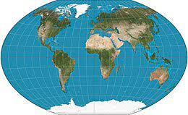
سياسات التعليم
ثالثاً: العوامل الجغرافية
ثانيًا: البعد الإقليمي
ويظهر البعد الإقليمي واضحًا في الاتفاقيات والمعاهدات التي تمت بين الدول العربية للتقريب تعليميًا فيما بينها منذ إنشاء الجامعة العربية، وما تم الاتفاق عليه بين الدول التي شكلت مجالس إقليمية مثل مجلس التعاون الخليجي ودول المغرب العربي فيما يخص أهداف التعليم المختلفة، ومناهجه في هذه الدول وهذا فرض عليها أن تتقارب في سياسات التعليم إلى حدٍ كبير.
www.midocean.ae

Slide 34
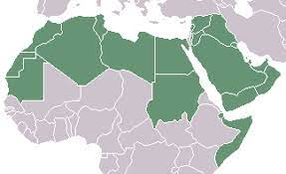
سياسات التعليم
ثالثاً: العوامل الجغرافية
البعد الإقليمي
يظهر البعد الإقليمي واضحًا من خلال خريطة الدول العربية، فالإقليم عبارة عن رقعة من الأرض تتسم بخصائص معينة تميزها عما يجاورها من أقاليم أخرى، والإقليم قد يكون مناخيا، وقد يكون الإقليم نباتيا أو طبيعيا بصورة عامة، بمعنى أن تتجانس فيه العناصر الطبيعية المختلفة من موقع جغرافي وتضاريس ومناخ وتربة
www.midocean.ae

Slide 35
سياسات التعليم
ثالثاً: العوامل الجغرافية
ثالثًا: البعد الحكومي
وهذا البعد يظهر واضحًا في الدول النامية والفقيرة بصفة خاصة من أقوى الأبعاد لعظم دور الدولة وأجهزتها في مقابل الضعف الواضح للمؤسسات والتنظيمات غير الحكومية أو اختفائها أو شكليتها فإن السياسة التعليمية تأتي لتلبية أهداف وطموحات هذه الحكومة لتحقيق طموحات وأهداف المجتمع ككل . فالحكومة تشرف على التعليم وتقوم بتمويله ووضع سياساته والتحكم بها. وبالتالي قدمت الدعم للتعليم وعززت مجانية التعليم.
www.midocean.ae

Slide 36
سياسات التعليم
رابعًا: البعد الاجتماعي
تأتي السياسة التعليمية انعكاسًا للقيم والأعراف والتقاليد السائدة في المجتمع ومثال ذلك إذا كان من تقاليد وأعراف المجتمع الفصل بين الجنسين ، فتراعى السياسة التعليمية ذلك من خلال إنشاء المد ارس غير المختلطة وبعيدة مكانيًاعن بعضها البعض، ويظهر ذلك أيضًا في تصميم ووضع مناهج التعليم.
أما في البلدان التي تغيب فيها الممارسة الديمقراطية بشكل كلي أو جزئي فلن يكون لهذا البعد أثر ذو قيمة في المدارس ولن يتم تضمين المناهج لمفاهيم الديمقراطية والتشاركية.
www.midocean.ae

Slide 37
سياسات التعليم
السياسات العامة
السياسات العامة
السياسات العامة
خاتمة
إن ازدياد الطلب على التعليم في جميع المجتمعات ومن بينها دول الوطن العربي حتم عليها اتخاذ قرار التوسع في أنظمة التعليم وتوفير الفرص المتكافئة لكل فرد في جميع المجتمعات كحق من حقوق المواطنة ومن أجل تحقيق المشاركة المجتمعية الشاملة في عمليات التنمية،
أن التحسين والتجديد التربوي عملية مستمرة وهذا يتطلب تعزيز عناصرالتعليم ودعم المُناخ التعليمي ليحقق الجودة، مما يتطلب تحسين السياسات التعليمية بالمدلرس والجامعات، لذلك يجب الاهتمام بوضع السياسات التعليمية المتكاملة والعقلانية عند الإشراف على التعليم لضمان تحقيق الأهداف المتفق عليها.
www.midocean.ae

Slide 38
سياسات التعليم
السياسات العامة
السياسات العامة
السياسات العامة
وأخيرًا نستذكر أهم نتاجات محاضرة اليوم المحاضرة الرابعة
مفهوم النظرية وتاريخ نشأتها
أنواع النظريات بشكل عام
أبعاد السياسات التعليمية
نظريات السياسات التعليمية
نظريات التعلم
www.midocean.ae

Slide 39
المراجع
السهلي، محمد بن علي بن محمد. (2019). تطوير السياسات التربوية في الجامعات السعودية في ضوء متطلبات القدرة التنافسية "استراتيجية مقترحة"(رسالة دكتوراه غير منشورة). جامعة الملك سعود.
الشرقاوي، سعدية يوسف حسن. (2002). استخدام نظرية النظم العامة في الإدارة التعليمية بمحافظة الدقهلية. المؤتمر السنوي السابع - إدارة الأزمة التعليمية في مصر، القاهرة: كلية التجارة. جامعة عين شمس، 374 - 413.
Rohman, A. (2014). The Strengths and Weakness of Pluralism Theory. Available at SSRN 2304600.‏
Veugelers, W., de Groot, I., Llomovatte, S., & Naidorf, J. (2017). Higher education, educational policy and citizenship development. Education and Society, 35(1), 27-42.‏
Lovett, F. (2006). Rational choice theory and explanation. Rationality and Society, 18(2), 237-272.‏
. https://mawdoo3.com/
https://drasah.com/Description.aspx?id=6307يحيى سعد 18/7/2022
Chapter
01
www.midocean.ae

Slide 40

مراجع المادة المعتمدة
الحسين, أحمد (2002). مدخل إلى تحليل السياسات العامة، المركز العلمي للدراسات السياسية.
Tagler, Sandra (1997) Educational Policy and Politics of Change, New fetter lane, England.
www.midocean.ae

Slide 41





